Slide 1





Cài đặt Localhost bằng XAMPP
Vũ Đức Anh-B18DCCN041
Đào Nguyên Chung-B18DCCN085

Slide 2
Nội dung
1
Localhost là gì ?
XAMPP là gì ?
3
Sử dụng XAMPP
2
Cài đặt XAMPP

Slide 3

LOCALHOST
Localhost được ghép của 2 chữ “local” (máy tính của bạn) và “host” (máy chủ) là thuật ngữ chỉ máy chủ chạy trên máy tính cá nhân.
Localhost cơ bản nó như một webserver bao gồm: Apache, MySQL, PHP và PHPmyadmin.Chúng được cài đặt và sử dụng trên chính chiếc máy tính của bạn, dùng chính ổ cứng máy tính để làm không gian lưu trữ và cài đặt trang web.

Slide 4

XAMPP là gì?
Xampp là chương trình tạo máy chủ Web (Web Server) được tích hợp sẵn Apache, PHP, MySQL, FTP Server và các công cụ như phpMyAdmin.
Xampp là một chương trình mã nguồn mở máy chủ web đa nền được phát triển bởi Apache Friends, bao gồm chủ yếu là Apache HTTP Server, MariaDB database, và interpreters dành cho những đối tượng sử dụng ngôn ngữ PHP và Perl
Cross-Platform (X) + Apache (A) + MariaDB (M)
+ PHP (P) + Perl (P)
4

Slide 5

XAMPP dùng làm gì?
Phần mềm XAMPP được ứng dụng để xây dựng và phát triển các website theo ngôn ngữ PHP.
Sử dụng để nghiên cứu, phát triển website thông qua Localhost của máy tính cá nhân.
Được các lập trình viên sử dụng trong nhiều tình huống như học tập, thử nghiệm lập trình website, nghiên cứu nâng cấp website.

Slide 6


Ưu điểm của XAMPP
Mã nguồn mở, có giao diện quản lý khá tiện lợi.
Có thể chạy trên tất cả các hệ điều hành
Cấu hình đơn giản,nhiều chức năng:giả lập Server, giả lập Mail Server, hỗ trợ SSL trên Localhost.
tích hợp nhiều thành phần : Apache, PHP, MySQL

Slide 7
Khuyết điểm của XAMPP
Do cấu hình đơn giản nên XAMPP gây ra một số bất tiện như: không hỗ trợ cấu hình Module, không có Version MySQL.
Dung lượng nặng, lên đến 141Mb.

Slide 8

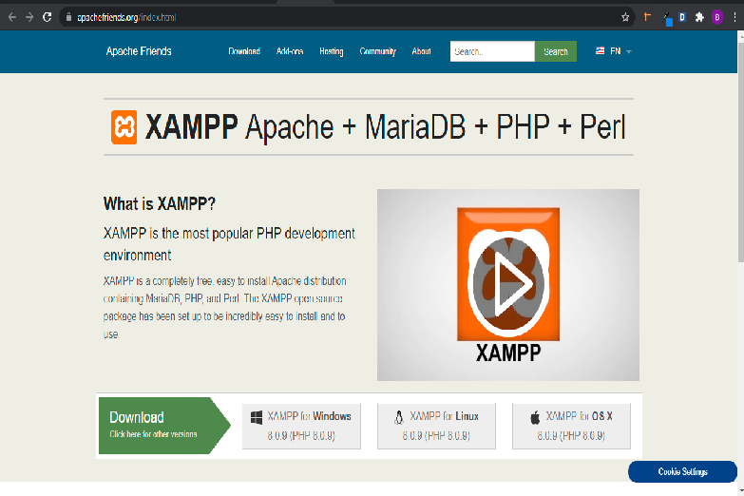
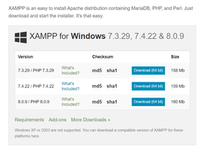
Cài đặt XAMPP
Tải Xuống
Chọn phiên bản phù hợp và tải về tiến hành cài đặt.

Slide 9
Cài đặt XAMPP
Cách cài đặt XAMPP trên Windows
Bước 1: Download phần mềm tại trang chủ của XAMPP https://www.apachefriends.org/download.html
Bước 2: Trong file vừa tải xuống, click chuột chọn tệp tin có đuôi .exe.
Bước 3: Trong cửa sổ “Set up”, chọn các phần mềm muốn cài đặt. Sau đó, nhấn Next.
Bước 4: Chọn thư mục để cài đặt rồi click Next.
Bước 5: Nhấn finish để kết thúc.

Slide 10
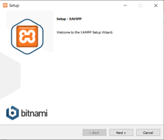
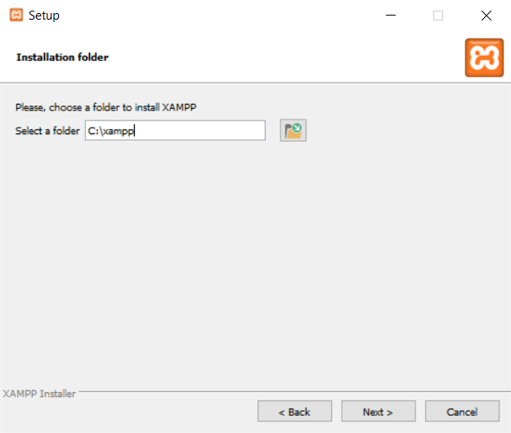
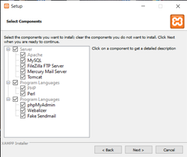
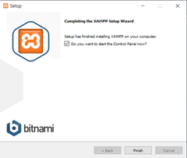
Cài đặt XAMPP
1
2
3
4
5

Slide 11
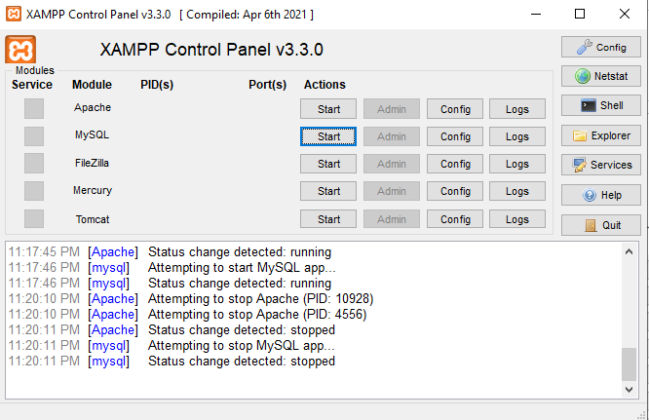
Cài đặt XAMPP
Bảng điều khiển XAMPP

Slide 12
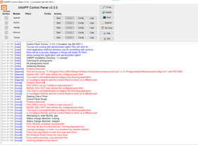
Lưu ý khi cài đặt
Không nên dùng đồng thời 2 hay nhiều công cụ tạo localhost do có thể tạo xung đột.
Tắt tường lửa: Do những phần mềm này chặn cổng 80 và các ứng dụng web server nên XAMPP không hoạt động được.
Tắt UAC Windows: để tránh trường hợp bị giới hạn quyền truy cập.

Slide 13
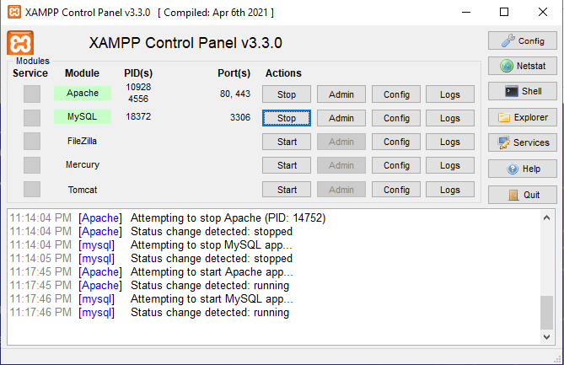
Sử dụng XAMPP
Start 2 ứng dụng là Apache và MySQL. Đây là máy chủ webserver và máy chủ cơ sở dữ liệu

Slide 14
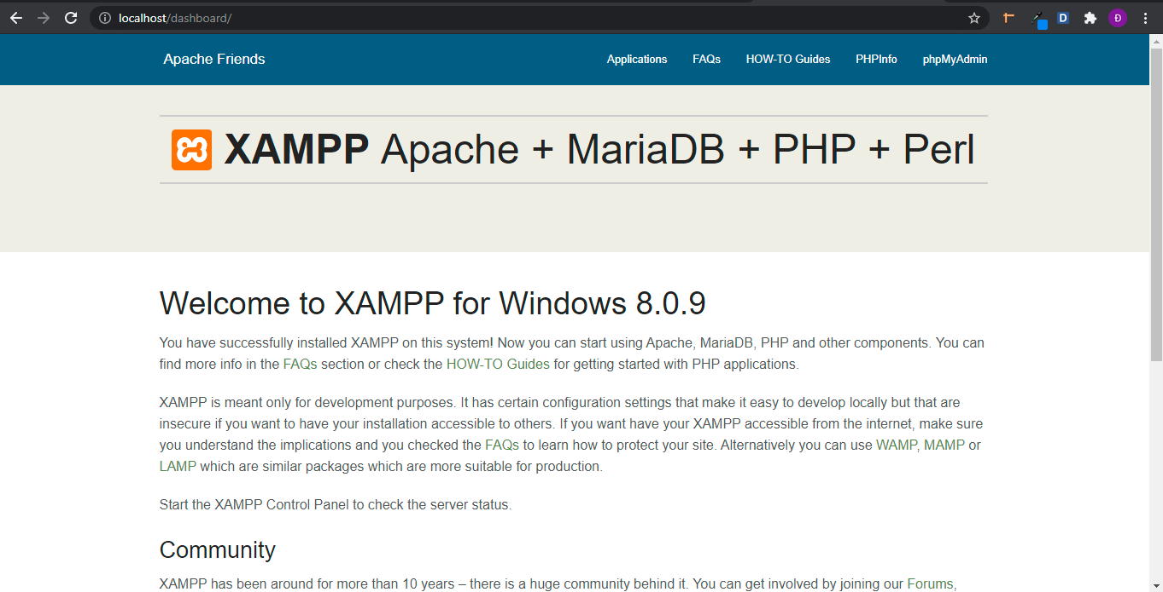
Sử dụng XAMPP
Truy cập máy chủ webserver

Slide 15
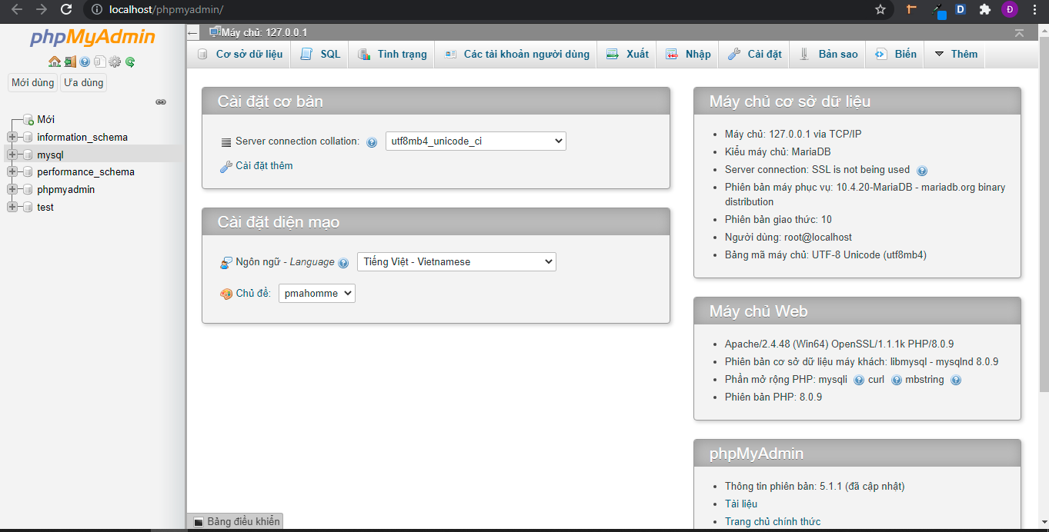
Sử dụng XAMPP
Truy cập máy chủ cơ sở dữ liệu

Slide 16
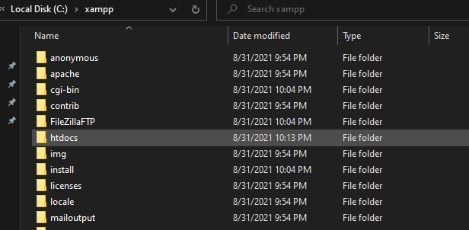
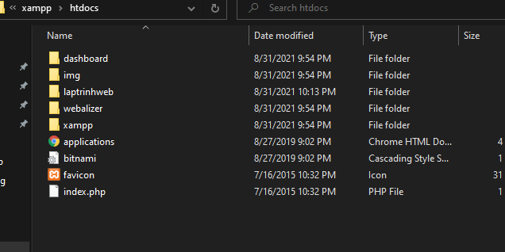
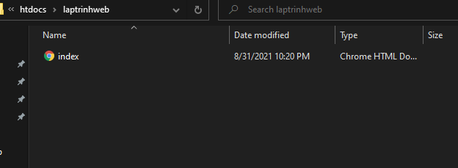
Thêm một trang web
Thao tác với thư mục và tệp tin
vào file: xampp/htdocs
(htdocs là thư mục chứa tất cả những gì mà bạn muốn hiển thị ra ngoài)
- VD: tạo thư mục laptrinhweb và hiển thị

Slide 17
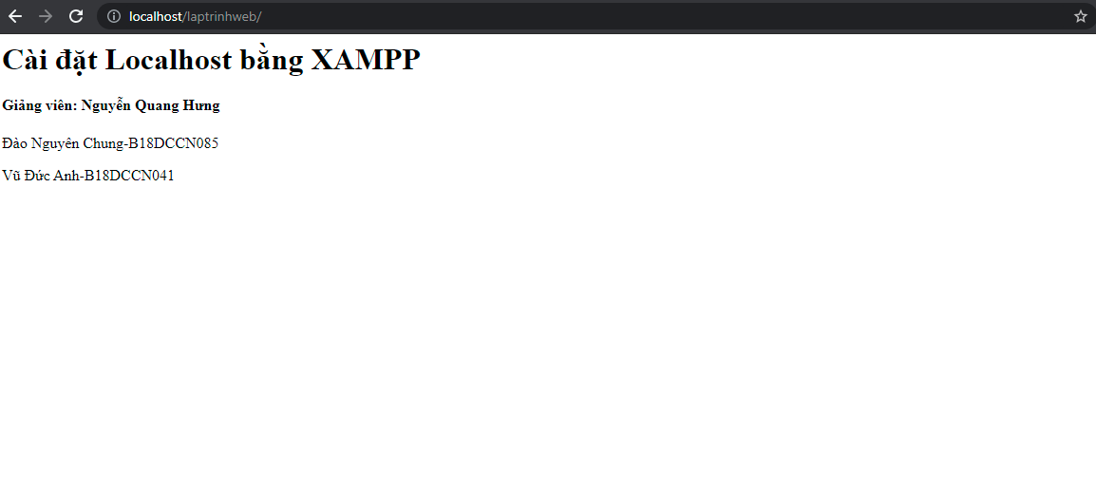
Thêm một trang web

Slide 18


Thanks!
Any questions?

